Slide 1
图形与动画1
何明耘
电子科技大学
Notes:
先作几分钟教师介绍，本章主要是2个课时，第1节课主要是讲到图形学的发展，第2节课就是通过图形学应用以直观图片展示让学生产生兴趣，然后留一定时间与学生交流。

Slide 2
第六章 三维模型表示
ONE
1
思考一下：这部分内容应该要达到什么目的？与管线什么关系
Notes:
第一章内容是让学生对计算机图形学的整体认识，内容涉及计算机图形硬件、软件系统。另一方面，这章的内容还将从各个应用领域对计算机图形的发展进行阐述，让学生对计算机图形产生直观影响，加大学生学习的动力。

Slide 3
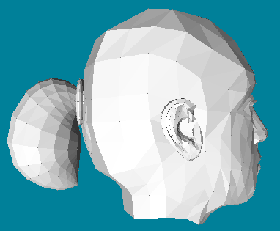
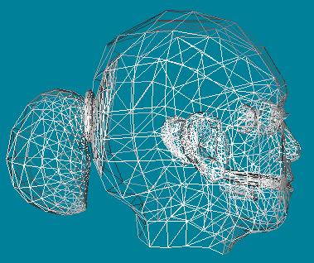
一、多边形网格表示
三维实体表示：
边界表示
空间区分
Notes:
本章计划用2次课完成，共计4个学时
第一个学时：三维实体模型表示方法
第二个学时：曲面构造的意义，以及主要内容简介，bezier曲线的部分内容
第三个学时：bezier曲线主要内容
第四个学时：分形以及总结本章内容。
图形场景能包括很多种不同类型的物体,但是又不存在某一种方法描述所有的具有不同特征的物体。 例如:飞机在天空中飞翔。 为了产生景物的真实性显示,需要使用能精确地建立物体特征的表示。
举例：
多边形、二次曲面，欧氏对象
云、草，分形结构和微粒系统
布料动画，基于物理的建模
最好在此章开始前，先把先面所讲章节的关系再重复一下，关键是本章在整个图形学中的位置，还是以计算机图形系统，显卡的作用，以及
本章所处的位置，主要是建立三维空间模型，是一种数学标示模型。然后才引入一个问题，如何来表示三维物体呢？
如果只是关注物体的表面特征，那么只需要考虑物体的表面就可以。
如果要关注物体内部特征（举例如医学上的人体，地质研究中的剖分）
总之一句话就是要让学生对本章所要达到什么目的有一个清楚的认识。

Slide 4
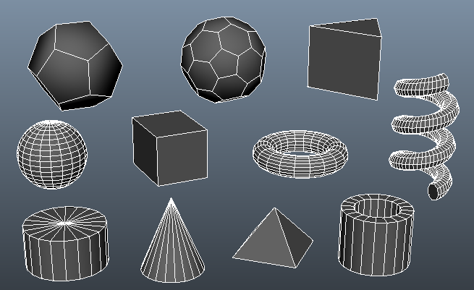
一、多边形网格表示
边界表示
使用一组曲面描述三维对象
曲面将物体分为内外两部分。
典型例子：多边形平面、样条曲面
Notes:
边界表示，也称为表面模型，就是利用物体表面的形状特征来建模，画一个简单的立方体，说明边界表示。
边界模型也是目前大部分游戏、电影、动漫所涉及到的，主要是只考虑物体表面特征，对物体的内部细节忽略了。
提一个问题：我们看电影的时候，有没有必要看到一个个电影动画角色中内部情况，比如像怪物公司中的角色，皮肤、衣物、毛发等
都是表面特征，都是物体表象的东西，至于内部的肌肉、骨架形状并不需要关心。
那么如何来表示一个物体表面特征呢，关键是物体表面的几何特征。
对于计算机离散系统处理来说，只有通过把表面看成很多很多小的多边形，封闭围绕物体，形成物体的外表。
对于这些小的多边形，还需要进行光滑处理，从数学上来说就是要达到曲面方程效果

Slide 5
一、多边形网格表示
空间分区表示
用来描述物体内部性质
将包含一物体的空间区域划分成一组较小的、非重叠的、邻接的实体。
如：八叉树表示
Notes:
除了表面模型外，还有一些图形需要表现出物体内部形状特征，这类需求以医学图形为例说明，有些应用需要表示物体内部的情况，这时边界表示方法就不能满足要求。
可以采用现在的：
照相机处理
CT,MRI医学处理
的不同的表示方式。
问题提出：
如何表示这类物体内部细节，采用前面的多边形网格行吗？不行的话，如何修正。

Slide 6
三维物体的表示方法
一、多边形网格表示
多边形表面
曲线曲面
结构实体几何法
八叉树
分形几何方法
基于物理建模
Notes:
说明：多面体的表示方法很多，一般按上述所讲，分为两大类，但实际上还有很多表示方法
本课重要介绍五类方法
第1、2种方法属于边界表示方法
第3、4种方法属于空间分区方法
还有：
BSP
形状语法：用一组产生式规则，应用到初始对象，从而增加与原始形状相协调的细节层次
粒子系统：用一组不相连部分的集合来描述一个或多个对象，如烟、火、云
基于物理的方法：柔性物体
后续两张卡片是我们实验室完成863项目中的内容，简单描述一下，引导学习能力强的学生进行深一步学习

Slide 7
三维物体的表示方法 多边形网格表示的主要思想是使用大量小平面逼近复杂曲面。
一、多边形网格表示
Notes:
说明：多面体的表示方法很多，一般按上述所讲，分为两大类，但实际上还有很多表示方法
本课重要介绍五类方法
第1、2种方法属于边界表示方法
第3、4种方法属于空间分区方法
还有：
BSP
形状语法：用一组产生式规则，应用到初始对象，从而增加与原始形状相协调的细节层次
粒子系统：用一组不相连部分的集合来描述一个或多个对象，如烟、火、云
基于物理的方法：柔性物体
后续两张卡片是我们实验室完成863项目中的内容，简单描述一下，引导学习能力强的学生进行深一步学习

Slide 8
一、多边形网格表示
顶点表
序号 | 点坐标
1 | x1, y1, z1
2 | x2, y2, z2
3 | x3, y3, z3
4 | x4, y4, z4
5 | x5, y5, z5
边表
序号 | 顶点号
1 | v1, v2
2 | v2, v3
3 | v3, v1
4 | v3, v4
5 | v4, v5
6 | v5, v1
v₁
E₁
E₆
E3
S1
v₅
v₃
S2
E₂
v₂
E₄
E₅
多边形面表
序号 | 边序号
1 | E1, E2, E3
2 | E3, E4, E5, E6
这种数据结构共享顶点信息，冗余度减少，但仍没有邻接关系，仅适用于网格的绘制
v₄
Notes:
这样可以讲述相关模型表示方式。可以通过不同的模型文件，比如3ds，dxf， 3dmax等的文件描述讲起。这些都是基本的表示，需要包括：顶点表、多边形表；边表目前不一定存在。
如果条件允许可以给出一些实际文件，如dxf等的模型文件，让后分别表示他们每个部分的内容。

Slide 9
翼边数据结构
一、多边形网格表示
翼边数据结构是基于边的多边形表示方法，由Bruce G. Baumgart于1975年提出，是最早的能够进行复杂查询的网格数据结构之一
Notes:
说明：多面体的表示方法很多，一般按上述所讲，分为两大类，但实际上还有很多表示方法
本课重要介绍五类方法
第1、2种方法属于边界表示方法
第3、4种方法属于空间分区方法
还有：
BSP
形状语法：用一组产生式规则，应用到初始对象，从而增加与原始形状相协调的细节层次
粒子系统：用一组不相连部分的集合来描述一个或多个对象，如烟、火、云
基于物理的方法：柔性物体
后续两张卡片是我们实验室完成863项目中的内容，简单描述一下，引导学习能力强的学生进行深一步学习

Slide 10
翼边数据结构
一、多边形网格表示
增加了一定的存储量以提供访问上的便利性
按逆时针遍历与某个顶点相邻的各个顶点的处理
Notes:
说明：多面体的表示方法很多，一般按上述所讲，分为两大类，但实际上还有很多表示方法
本课重要介绍五类方法
第1、2种方法属于边界表示方法
第3、4种方法属于空间分区方法
还有：
BSP
形状语法：用一组产生式规则，应用到初始对象，从而增加与原始形状相协调的细节层次
粒子系统：用一组不相连部分的集合来描述一个或多个对象，如烟、火、云
基于物理的方法：柔性物体
后续两张卡片是我们实验室完成863项目中的内容，简单描述一下，引导学习能力强的学生进行深一步学习

Slide 11
翼边数据结构
一、多边形网格表示
每条边存储的信息
1）该边的顶点（指定其起点和终点）；
2）沿着起点走到终点时的左边面和右边面；
3）对其左边面，该边的前驱和后继边；
4）对其右边面，该边的前驱和后继边。
Notes:
说明：多面体的表示方法很多，一般按上述所讲，分为两大类，但实际上还有很多表示方法
本课重要介绍五类方法
第1、2种方法属于边界表示方法
第3、4种方法属于空间分区方法
还有：
BSP
形状语法：用一组产生式规则，应用到初始对象，从而增加与原始形状相协调的细节层次
粒子系统：用一组不相连部分的集合来描述一个或多个对象，如烟、火、云
基于物理的方法：柔性物体
后续两张卡片是我们实验室完成863项目中的内容，简单描述一下，引导学习能力强的学生进行深一步学习

Slide 12
翼边数据结构
一、多边形网格表示
边 | 顶点 |  | 面 |  | 左环绕 |  | 右环绕
名称 | 起点 | 终点 | 左面 | 右面 | 前驱边 | 后继边 | 前驱边 | 后继边
a | X | Y | 1 | 2 | b | d | e | c
Notes:
说明：多面体的表示方法很多，一般按上述所讲，分为两大类，但实际上还有很多表示方法
本课重要介绍五类方法
第1、2种方法属于边界表示方法
第3、4种方法属于空间分区方法
还有：
BSP
形状语法：用一组产生式规则，应用到初始对象，从而增加与原始形状相协调的细节层次
粒子系统：用一组不相连部分的集合来描述一个或多个对象，如烟、火、云
基于物理的方法：柔性物体
后续两张卡片是我们实验室完成863项目中的内容，简单描述一下，引导学习能力强的学生进行深一步学习

Slide 13
半边数据结构
一、多边形网格表示
半边数据结构也称为双向链接表（doubly connected edge list）。其基本思想是把一条无向边拆分为两条相反方向的“半边”（half-edge）。
因此，半边e和半边opposite(e)对应的是同一条边。
Notes:
说明：多面体的表示方法很多，一般按上述所讲，分为两大类，但实际上还有很多表示方法
本课重要介绍五类方法
第1、2种方法属于边界表示方法
第3、4种方法属于空间分区方法
还有：
BSP
形状语法：用一组产生式规则，应用到初始对象，从而增加与原始形状相协调的细节层次
粒子系统：用一组不相连部分的集合来描述一个或多个对象，如烟、火、云
基于物理的方法：柔性物体
后续两张卡片是我们实验室完成863项目中的内容，简单描述一下，引导学习能力强的学生进行深一步学习

Slide 14
半边数据结构
一、多边形网格表示
（1）半边的方向：沿着半边的方向行走时，其包围的面位于其左侧。
（2）在每一条半边的方向确定后，对于半边e，可以按e的方向确定其前一条半边prev(e)和后一条半边next(e)。
Notes:
说明：多面体的表示方法很多，一般按上述所讲，分为两大类，但实际上还有很多表示方法
本课重要介绍五类方法
第1、2种方法属于边界表示方法
第3、4种方法属于空间分区方法
还有：
BSP
形状语法：用一组产生式规则，应用到初始对象，从而增加与原始形状相协调的细节层次
粒子系统：用一组不相连部分的集合来描述一个或多个对象，如烟、火、云
基于物理的方法：柔性物体
后续两张卡片是我们实验室完成863项目中的内容，简单描述一下，引导学习能力强的学生进行深一步学习

Slide 15
半边数据结构
一、多边形网格表示
边 | 终点target(a) | 下一半边next(a) | 对半边opposite(a) | 隶属面IncFace(a)
a | X | e | a' | 2
Notes:
说明：多面体的表示方法很多，一般按上述所讲，分为两大类，但实际上还有很多表示方法
本课重要介绍五类方法
第1、2种方法属于边界表示方法
第3、4种方法属于空间分区方法
还有：
BSP
形状语法：用一组产生式规则，应用到初始对象，从而增加与原始形状相协调的细节层次
粒子系统：用一组不相连部分的集合来描述一个或多个对象，如烟、火、云
基于物理的方法：柔性物体
后续两张卡片是我们实验室完成863项目中的内容，简单描述一下，引导学习能力强的学生进行深一步学习

Slide 16
半边数据结构
一、多边形网格表示
Notes:
说明：多面体的表示方法很多，一般按上述所讲，分为两大类，但实际上还有很多表示方法
本课重要介绍五类方法
第1、2种方法属于边界表示方法
第3、4种方法属于空间分区方法
还有：
BSP
形状语法：用一组产生式规则，应用到初始对象，从而增加与原始形状相协调的细节层次
粒子系统：用一组不相连部分的集合来描述一个或多个对象，如烟、火、云
基于物理的方法：柔性物体
后续两张卡片是我们实验室完成863项目中的内容，简单描述一下，引导学习能力强的学生进行深一步学习

Slide 17
半边数据结构
一、多边形网格表示
边 | 终点 | 下一半边 | 对半边 | 隶属面
a | A | b | j | F₁
b | E | c | n | F₁
c | B | a | d | F₁
d | E | e | c | F₂
e | C | f | g | F₂
f | B | d | k | F₂
g | E | h | e | F₃
h | D | i | m | F₃
i | C | g | l | F₃
j | B | k | a
k | C | l | f
l | D | m | i
m | E | n | h
n | A | j | b
Notes:
说明：多面体的表示方法很多，一般按上述所讲，分为两大类，但实际上还有很多表示方法
本课重要介绍五类方法
第1、2种方法属于边界表示方法
第3、4种方法属于空间分区方法
还有：
BSP
形状语法：用一组产生式规则，应用到初始对象，从而增加与原始形状相协调的细节层次
粒子系统：用一组不相连部分的集合来描述一个或多个对象，如烟、火、云
基于物理的方法：柔性物体
后续两张卡片是我们实验室完成863项目中的内容，简单描述一下，引导学习能力强的学生进行深一步学习

Slide 18
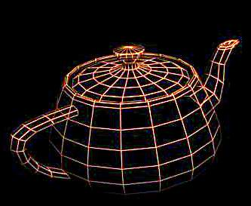
二、曲线和曲面
表面模型的产生
曲线曲面的生成方法
给定一组数学函数
给定的一组数据点
为什么要用曲面呢？
Notes:
曲线和曲面是本章的重点，在这里需要给学生讲清楚为什么要用曲线曲面来构造物体。
在先给学生讲述曲线曲面生成方式的两种情况。
利用数学函数可以实现比较规则的模型的组合拼接，如球面、椭球面等
对于图中的模型，如果用数学函数相对比较难，关键是很多模型很难用数学模型直接来表示或者控制。

Slide 19
二、曲线和曲面
给定函数方式
一旦给定函数，图形包将指定曲线方程投影到显示平面上，且沿着投影函数路径绘制像素位置。
对曲面而言，函数式描述通常嵌入到生成曲面的多边形网格逼近中。
通常使用三角形的多边形曲面片可以确保任一多边形的顶点在一个平面上。有四个或四个以上顶点的多边形其顶点可能会不在一个平面上。
由函数式描述而生成的显示曲面的例子有二次曲面和超二次曲面
Notes:
提问：为什么常用三角形网格逼近曲面？
三点决定一个平面。
知识点：
常用的曲面: 二次曲面 超二次曲面 多项式和指数函数 样条曲面
二次曲面与超二次曲面请大家看教材，但简单说明一下球面。

Slide 20
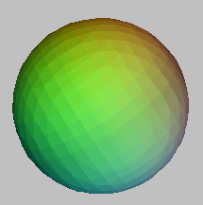
二、曲线和曲面
球面
x²+y²+z²=r² 或者
x=rcosΦcosθ -π/2 <=Φ<=π/2
y=rcosΦsinθ -π<=θ<=π
z=rsinθ
Notes:
针对数学函数表示方式，就首先要从一些基本的数学模型与对应的几何模型情况

Slide 21
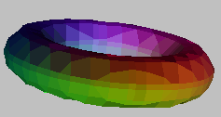
二、曲线和曲面
环面
[r-sqrt((x/rx)2+(y/ry)2)]+(z/r2)2=1
或者
x=rx(r+cosΦ)cosθ -π/2 <=Φ<=π/2
y=ry(r+cosΦ)sinθ -π<=θ<=π
z=rzsinθ

Slide 22
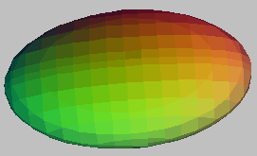
二、曲线和曲面
椭球面
(x/r_{x)}²+(y/r_{y})²+(z/r_{z})²=1 或者
x=r_{x}cosΦcosθ -π/2 <=Φ<=π/2
y=r_{y}cosΦsinθ -π<=θ<=π
z=r_{z}sinθ

Slide 23
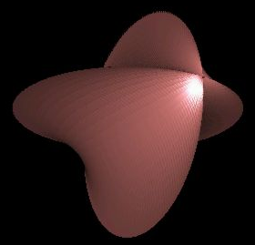
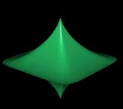
二、曲线和曲面
超二次曲面
通过将额外的参数插入二次方程而形成,从而便于调整物体的形状.增加的参数数目等同于物体的维数:为曲线增加一个参数,而对于曲面,则增加两个参数.

Slide 24
二、曲线和曲面
给定控制点方式
样条：通过一组指定点集而生成平滑曲线的柔性带。
样条曲线在计算机图形学中的含义
由多项式曲线段连接而成的曲线
在每段的边界处满足特定的连续性条件
样条曲面
使用两组正交样条曲线进行描述
样条在图形学中的应用
设计曲线、曲面
Notes:
当绘制曲线时，几个较小的加权沿着样条的长度分配分配并固定在绘图表上的相应位置。
汽车车身设计、飞机和航天飞机表面的设计、船体设计以及家庭应用。
样条:是指在制图中使用的有弹性的金属
条，制图人员用压铁将金属条压在一系列指
定点上，即强迫金属条经过这些点，从而产
生经过指定点的光滑曲线，用这种方法产生
的插值曲线往往是C2连续的。

Slide 25
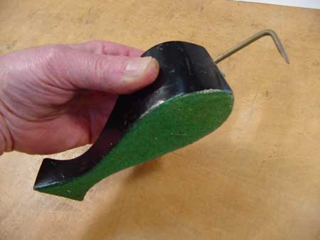
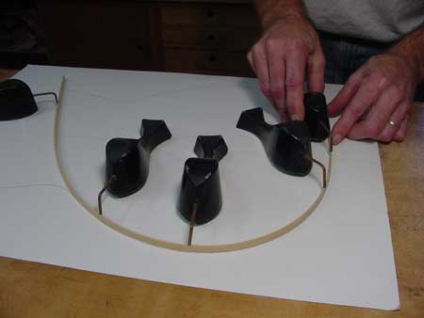
二、曲线和曲面
样条的历史
很早的绘图员利用“ducks”和有柔性的木条（样条）来绘制曲线
木质的样条具有二阶连续
并且通过所有的控制点
A Duck (weight)
Ducks trace out curve

Slide 26
二、曲线和曲面
曲线的产生
给定一组离散的坐标点
根据曲线函数得到曲线的图形
拟合成指定的曲线函数

Slide 27
二、曲线和曲面
给定一组称为控制点的坐标点，可以得到一条样条曲线，这些点给出了曲线的大致形状
根据这些控制点，可以使用下面将要介绍的两种方法之一选取分段连续多项式函数

Slide 28
二、曲线和曲面
样条曲线的类型
插值样条曲线：选取的多项式使得曲线通过每个控制点
逼近样条曲线：选取的多项式不一定使曲线通过每个控制点
Notes:
强调两者的区别
应用范围差别：插值曲线通常用于数字化绘图或指定动画路径。逼近曲线一般作为设计工具来构造对象形体

Slide 29
二、曲线和曲面
凸壳的定义：
包含一组控制点的凸多边形边界
凸壳的作用
提供了曲线或曲面与包围控制点的区域之间的偏差的测量
以凸壳为界的样条保证了多项式沿控制点的平滑前进
Notes:
板书：以4个控制点的Beizer为例 画出凸壳

Slide 30
控制图
二、曲线和曲面
也叫曲线控制多边形、特征多边形，主要针对逼近样条
含义：
对于逼近曲线，连接控制点序列的折线图
作用
标识控制点的顺序
Notes:
提醒设计者注意控制点的顺序
仍然使用上图说明曲线控制图

Slide 31
二、曲线和曲面
参数连续性条件
两个相邻曲线段在相交处的参数导数相等
零阶连续(C⁰连续)：简单地表示曲线连接
一阶连续(C¹连续)：说明代表两个相邻曲线的方程在相交点处有相同的一阶导数（切线）
二阶连续(C²连续)：两个曲线段在交点处有相同的一阶和二阶导数，交点处的切向量变化率相等
Notes:
样条曲线的一个重要要求是线段连接平滑过渡，如何才能保证平滑过渡呢？
下面介绍参数连续性与几何连续性条件

Slide 32
曲线分段构造时参数连续性条件
二、曲线和曲面
F(u)
f(u)
F(1)=f(0)
F'(1)=f'(0)
F'' (1)=f'' (0)
零阶连续 一阶连续 二阶连续
Notes:
一阶连续性两个相邻曲线段的总体形状有突变，但已能满足数字化绘图及一些设计应用
二阶连续性对摄影机移动的动画路径和很多精密CAD需求有一定作用。
沿一阶移动镜头，将产生不连续性，但二阶不会。

Slide 33
二、曲线和曲面
几何连续性条件
两个相邻曲线段在相交处的参数导数成比例
零阶连续（G⁰连续）：与0阶参数连续性相同，即两个曲线必在公共点处有相同的坐标
一阶连续（G¹连续）：表示一阶导数在两个相邻曲线的交点处成比例
二阶连续（G²连续）：表示两个曲线段在相交处的一阶和二阶导数均成比例
Notes:
几何与参数生成的曲线类似，但有差别
对于几何连续性，曲线将向具有较大切向量的部分弯曲。

Slide 34
二、曲线和曲面
插值样条曲线
三次样条插值
自然三次样条插值
Hermite样条插值
Cardinal样条插值
Kochanek_Bartels样条插值
逼近样条曲线
Bezier曲线
B_样条曲线
Notes:
三次多项式在灵活性和计算速度之间提供了一个合理的折中方案。
与高次相比，计算与储存空间少，较为稳定
与低次相比，在模拟任意曲线形状时显得更加灵活。
本课程将重点介绍Bezier曲线

Slide 35

二、曲线和曲面
法国Bezier使用逼近样条设计汽车
外形设计
数学基础简单，容易实现
Notes:
给学生一些背景知识
由于几何外形设计的要求越来越高,传统的曲线曲面表示方法,已不能满足用户的需求。1962年，法国雷诺汽车公司的P.E.Bezier构造了一种以逼近为基础的参数曲线和曲面的设计方法，并用这种方法完成了一种称为UNISURF的曲线和曲面设计系统，1972年，该系统被投入了应用。Bezier方法将函数逼近同几何表示结合起来，使得设计师在计算机上就象使用作图工具一样得心应手。
给定空间n+1个控制点Pi（0≤i≤n），利用n次
Bernstein基函数Bi,n(t)作为调和函数，可以确定一
条n次Bézier曲线
广泛应用于CAD、3DMax等图形开发工具中

Slide 36
二、曲线和曲面
Bezier曲线构造
假定给出n+1控制点: p_{k}=(x_{k}, y_{k}, z_{k}), k取值范围为0到n，这些坐标值用于合成位置向量 P(u)
0≤u≤1
混合函数BEZ_{k,n}(u)
BEZ_{k,n}(u) = C(n,k) * u^{k} * (1-u)^{n-k}
其中：C(n,k) = n! / (k!(n-k)!)

Slide 37
二、曲线和曲面
Bezier多项式次数＝控制点个数-1
Notes:
三点生成一个抛物线，四点生成一个三次曲线
退化的Bezier曲线，三个共线控制点生成的Bezier曲线是一直线段。
所有控制点在同一坐标位置，则曲线成为一点。

Slide 38
Bezier曲线举例
二、曲线和曲面
P1
P0
P2

Slide 39
Bezier曲线举例
二、曲线和曲面
P1
P2
P1
P3
P0
P0
P3
P2

Slide 40
Bezier曲线的特性
二、曲线和曲面
Bezier曲线总是通过第一个和最后一个控制点
Bezier曲线在第一个控制点P₀处与直线P₀P₁相切，在最后一个控制点P_{n}处与直线P_{n-1}P_{n}相切。

Slide 41
Bezier曲线的特性
二、曲线和曲面
Bezier曲线总是落在控制点的凸壳内
保证了曲线沿控制点的平稳前进

Slide 42
使用Bezier曲线的设计技术
二、曲线和曲面
第一和最后一个控制点重合生成封闭Bezier曲线
多个控制点位于同一位置会对该位置加以更多的权
分段Bezier曲线
零阶参数连续Bezier曲线的构造
一阶参数连续Bezier曲线的构造
Notes:
可以使用任何数目的控制点来拟合一条Bezier曲线，但需要计算更高次多项式，计算量大
可用较低次的Bezier曲线段连接而成。

Slide 43
Bezier曲线
二、曲线和曲面
p3
p2
p1
p4
p0
=p5

Slide 44
Bezier曲线
二、曲线和曲面
p1 = p2
p3
p0
p4

Slide 45
Bezier曲线
二、曲线和曲面
p1
p2
P3'
p0
P0'
P2'
P1'
Notes:
可以使用任何数目的控制点来拟合一条Bezier曲线，但需要计算更高次多项式，计算量大
可用较低次的Bezier曲线段连接而成
P1P2和 P0‘P1’在一条直线上
另外可以给学生扩展知识：
计算Bezier曲线上的点，可用Bezier曲线方程，但使用de Casteljau提出的递推算法则要简单得多 。de Casteljau算法用递推公式，在给定参数下，求Bezier曲线上一点P(t)非常有效。Pi0=Pi是定义Bezier曲线的控制点，P0n即为曲线P(t)上具有参数t的点。de Casteljau算法稳定可靠，直观简便，可以编出十分简捷的程序，是计算Bezier曲线的基本算法和标准算法。

Slide 46
Bezier曲线
二、曲线和曲面
例：三次Bezier曲线
由四个控制点生成
BEZ_{0,3}(u) = (1-u)³
BEZ_{1,3}(u) = 3u(1-u)²
BEZ_{2,3}(u) = 3u²(1-u)
BEZ_{3,3}(u) = u³

Slide 47
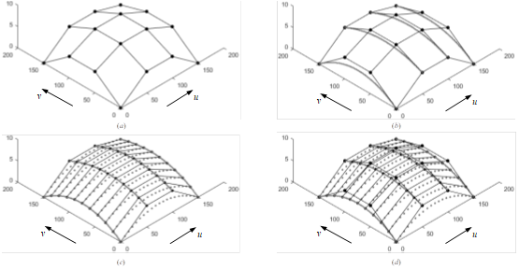
二、曲线和曲面
使用两组正交的Bezier曲线来设计
(m+1)*(n+1)个控制点

Slide 48
二、曲线和曲面
Bézier曲线和B样条曲线均不能精确表示除抛物线外的其他的圆锥曲线（如椭圆），为解决该问题，在B样条曲线和曲面的基础上又发展出了NURBS（Non-Uniform Rational B-Spline）曲线和曲面

Slide 49
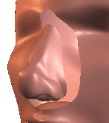
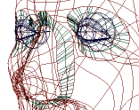
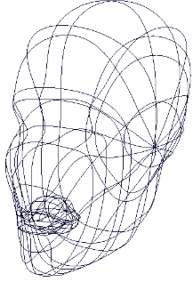
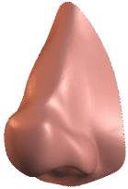
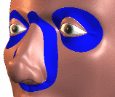
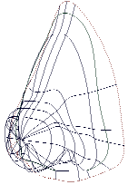
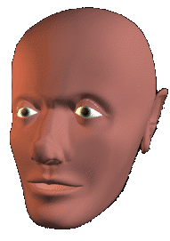
二、曲线和曲面
调整 NURBS 成本高且容易出现数值错误
特别是针对人体角色，皮肤、头发、布料等，实现光滑建模
is difficult to maintain smoothness.

Slide 50
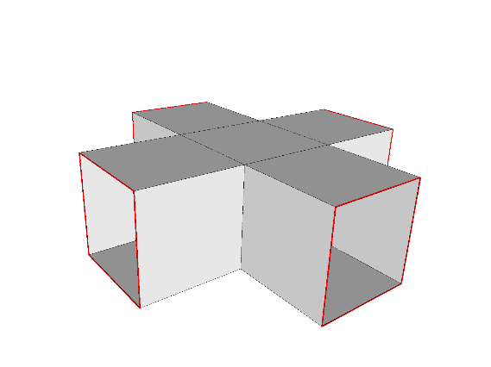
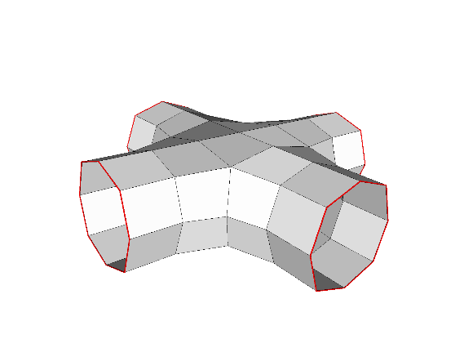
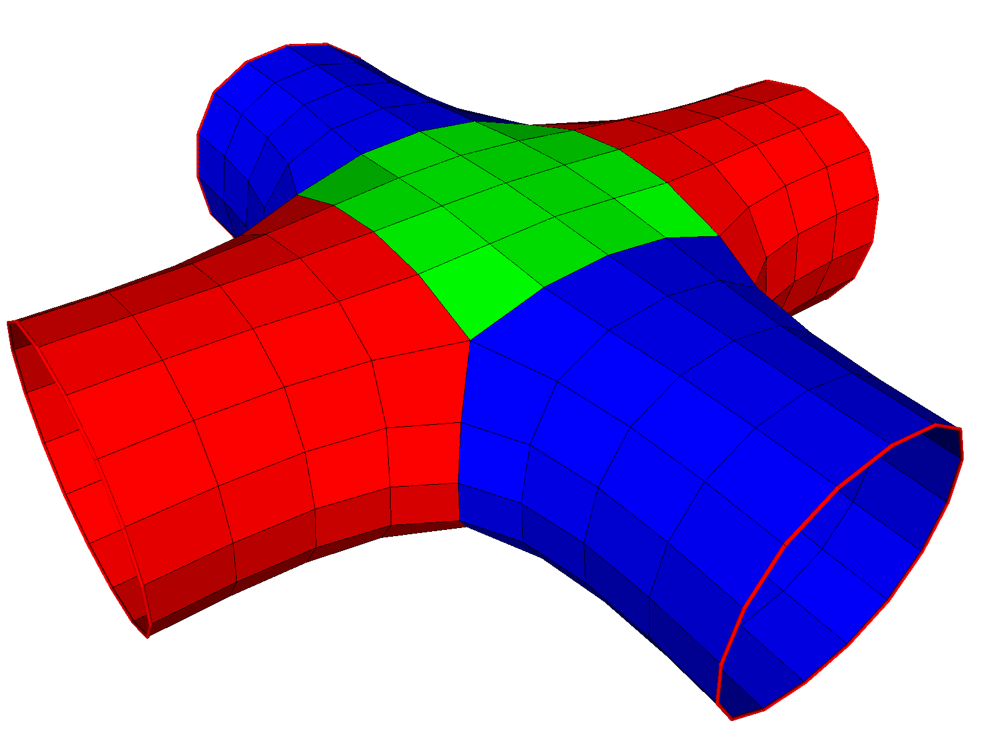

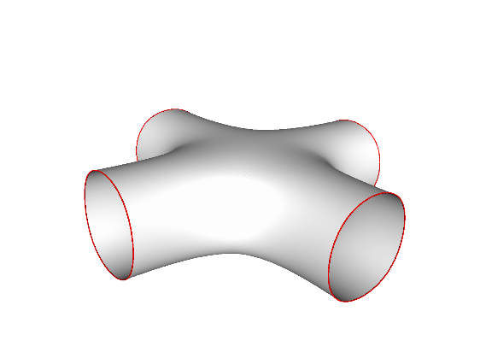
二、曲线和曲面
细分网格技术

Slide 51
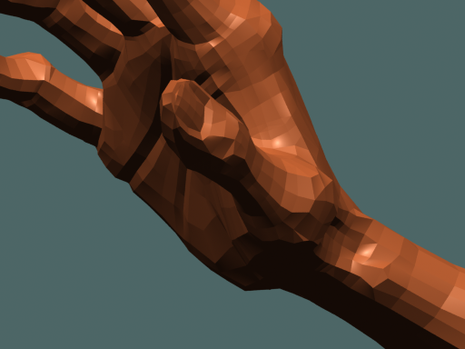
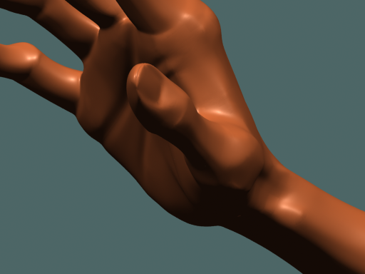
二、曲线和曲面
细分网格技术
细分表示通过为多边形网格附加一组细分规则实现了这些小平面的自动生成，从而更好地近似所表示的复杂曲面。

Slide 52
二、曲线和曲面
细分网格技术
规则集S递归重复作用于形状

Slide 53
二、曲线和曲面
细分网格技术
细分规则分类
（1）几何规则
在现有的多边形网格基础上生成一系列的新顶点并计算其位置坐标的规则（通常都包含特定的平均化机制）
（2）拓扑规则
在边或面上插入新顶点，更新旧顶点以及各个顶点之间的连接关系的规则，也称网格分裂。

Slide 54
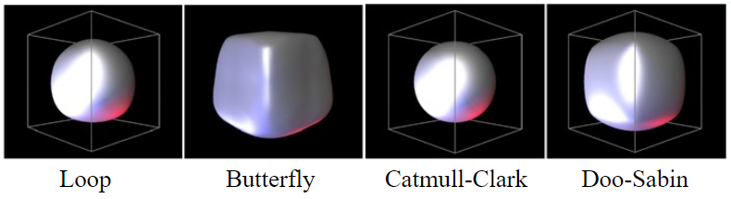
二、曲线和曲面
主要的细分网格方法
Catmull-Clark
Doo-Sabin
Loop
Butterfly scheme

Slide 55
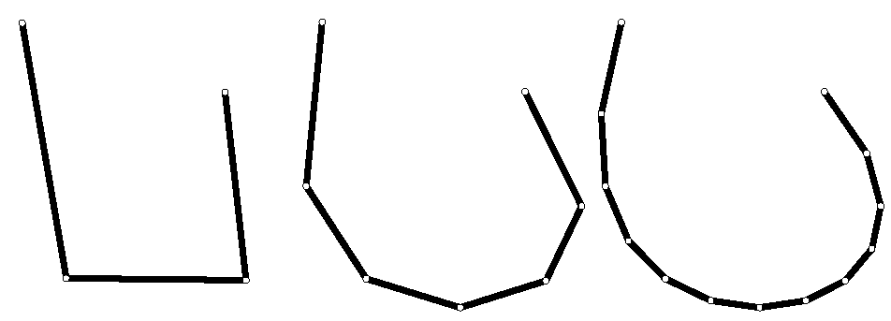
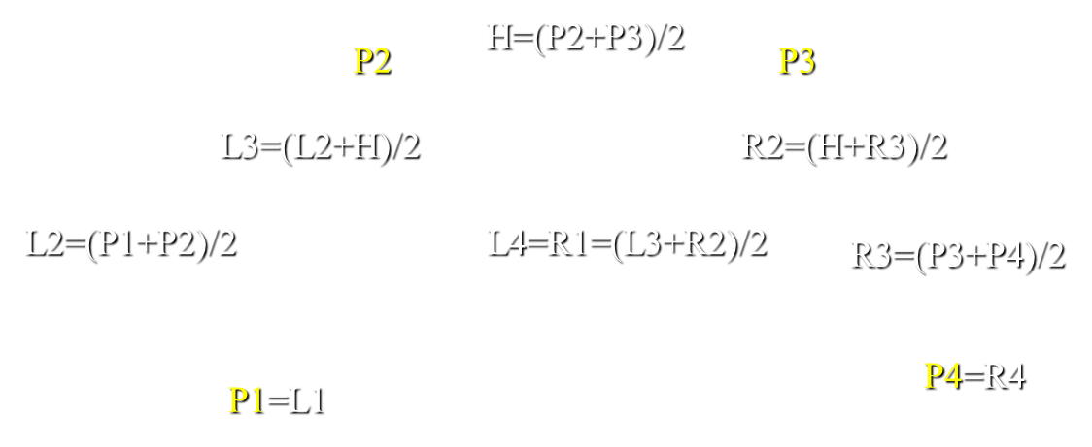
二、曲线和曲面
细分网格方法
迭代的思维
多项式问题
subdivision
不规则问题

Slide 56
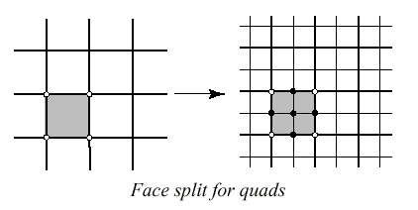
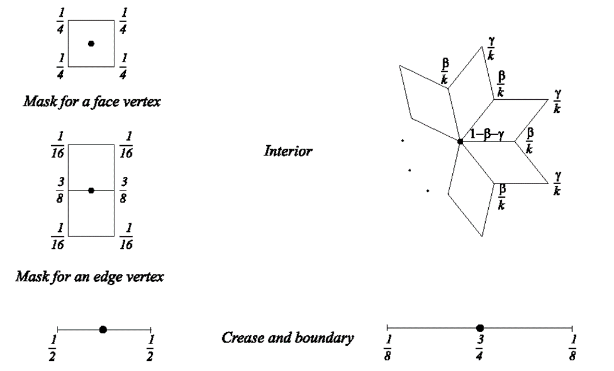
二、曲线和曲面
细分网格方法
Catmull-Clark
针对边缘和边界的规则
推广到任意拓扑结构

Slide 57
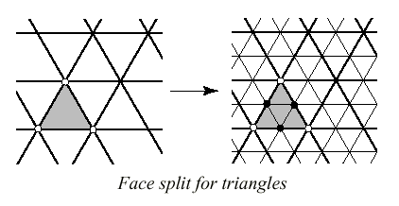
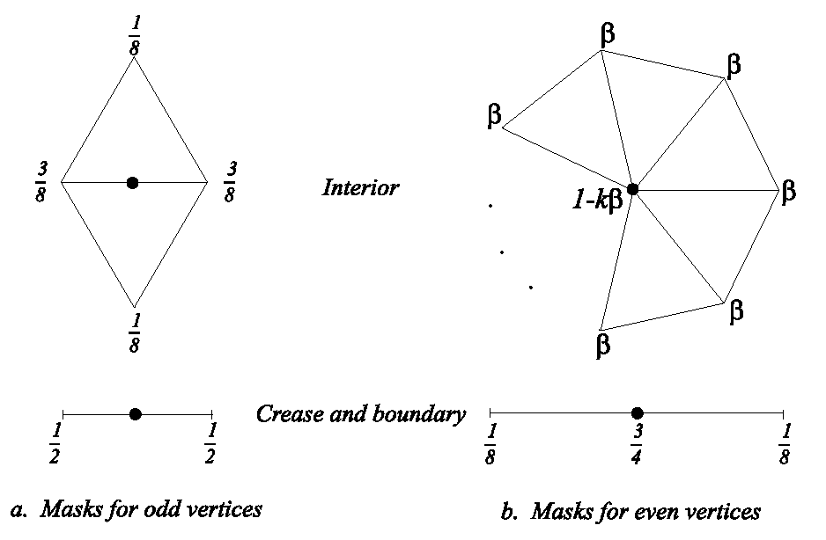
二、曲线和曲面
细分网格方法
Loop
基于三角形的细分规则

Slide 58
三、实体构造技术
由简单的物体来构成复杂的物体
扫描表示
结构实体几何法

Slide 59
扫描表示
三、实体构造技术
思想：
通过平移、旋转及其他对称变换来构造三维对象
通过指定一个二维形状以及在空间区域内移动该形状的扫描来描述该三维物体

Slide 60
扫描表示
三、实体构造技术
z
o
平移扫描
二维图形A沿Z轴平移
y
x
A

Slide 61
扫描表示
三、实体构造技术
z
B
旋转扫描
二维图形A绕Z轴旋转
A
y
x

Slide 62
结构实体几何法
三、实体构造技术
思想:
通过对两个指定三维对象进行并、交或差等集合操作产生一个新的三维对象
也叫结构实体几何法。

Slide 63
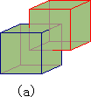
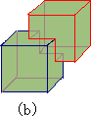
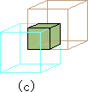
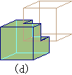
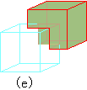
结构实体几何法
物体A和B
合
交
差
差

Slide 64
八叉树
四、空间分割
分层树形结构，称为八叉树。
思想：
利用实体的空间相关性
优点：
减少了三维物体的存储需求
提供了存储有关物体内部信息的方便表示
Notes:
需求显示对象剖面的医学图像

Slide 65
八叉树
四、空间分割
四叉树
二维空间
八叉树
三维空间
Notes:
三维空间的八叉树编码过程是四叉树编码的二维空间编码方法的扩展

Slide 66
四、空间分割
四叉树
数据结构
思想
同质象限
0
1
2
3
0
1
2
3
Notes:
四叉树上的每个节点有四个数据元素
四分象限
均质象限不再划分

Slide 67
四叉树
四、空间分割
用于二维形体的分解
对形体所在的外接正方形递归地等分4个小正方形，这个分解过程可表示为一棵树，除叶节点，其每个节点都有四个分支，分别表示4个小正方形
若小正方形是同质的，则不必再分解；
若小正方形是非均质的，则需将它再一分为四
分解是递归的。

Slide 68
四叉树
四、空间分割
例：
0
1
2
3
0
1
0
1
2
3
3
2
0 | 1 | 2 | 3

Slide 69
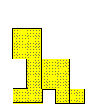
四叉树
四、空间分割
具有子孙的节点
空节点
实节点
3
1
2
3
1
2
4
5
6
13
9
10
4
5
7
8
6
9
10
11
12
7
8
11
12
14
15
20
21
16
17
22
23
18
19
24
25
14
15
16
17
18
19
13
20
21
22
24
25
23
Notes:
当空间区域存在较大的单一颜色区域时，四叉树编码能节省存储空间
对于含有2n*2n个像素的区域，四叉树表示至多有n层
四叉树中每个节点至多有4个直接后代

Slide 70
八叉树
四、空间分割
三维形体的分解
对一个外接立方体的形体进行前后、左右、上下等分为8个小立方体，
小立方体单元均质，则停止分解；
小立方体单元非均质，需进一步分解为8个子立方体
直至所有小立方体单元均质，或已分解到规定的分解精度为止。

Slide 71
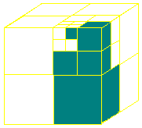
八叉树
四、空间分割
具有子孙的节点
空节点
实节点
6
7
2
3
7
2
3
1
5
0
1
3

Slide 72
五、分形几何
分形的诞生
欧氏几何法&分形几何法
分形基本特征
分形生成过程
分形分类
分形维数概念
Notes:
欧氏几何方法：对象形状由方程来描述，具有平滑的表面和规则的形状
如何表示自然景物呢？分形几何方法，使用过程来对对象进行建模

Slide 73
五、分形几何
传统欧氏几何：
物体形状由方程来描述
具有平滑的表面和规则的形状
分形几何：
从整体上看，分形几何图形是处处不规则的
在不同尺度上，图形的规则性又是相同的
使用过程而不是使用方程来对物体进行建模
自然景物：山、树、海岸线等

Slide 74
五、分形几何
分形基本特征
每点具有无限细节
对象整体和局部之间的自相似性
利用一个过程来描述分形物体，该过程为产生物体局部细节指定了重复操作

Slide 75
五、分形几何
分形生成过程
通过在空间区域内对各点重复使用指定的变换函数，可以生成一个分形图形
如果：初始点P₀, 变换函数F
P₁＝F(P₀), P₂＝F(P₁), P₃＝F(P₂) ……
分形物体包含无限的细节，但仅运用有限次变换函数。
包括在最终图形显示中的细节数量依赖于重复执行的次数和显示系统的分辨率
Notes:
分形物体本身具有无限细节，但我们运算的次数有限的
按显示器分辨率的限制，不可能显示比像素还小的细节变化
为了看到物体的更多细节，放大、并重复变换函数

Slide 76
分形的维数
五、分形几何
定义
描述分形对象细节的变化量，是对象粗糙性或细碎性的度量。 用D描述
举例
确定性自相似分形维数计算D = ln n / ln(1/s)
其中：n是再分数目、s是缩放因子
Notes:
有较大锯齿形的物体其分形维数大
分形维数较难计算

Slide 77
五、分形几何
Koch曲线
n=4，每一步各小段分形数
s=1/3，比例因子
D=ln n / ln(1/s) = ln 4 / ln3 = 1.2619

Slide 78
分形
五、分形几何
树形生成元及对应曲线

Slide 79
分形
五、分形几何
树形生成元及对应曲线

Slide 80
分形分类
五、分形几何
类型:
自相似分形：组成部分是整个物体的收缩形式
自仿射分形：组成部分为不同坐标方向上的不同缩放因子形成。
不变分形集：由非线性变换形成。
自平方分形
自逆分形：由自逆过程形成。
Notes:
自相似分形：从初始形状开始，对整个形体应用缩放参数s来构造物体的子部件，s相同或不同。如果使用随机变量，则称为统计自相似，即各部分有相同的统计性质，适合用于对模拟树、灌木和其他植物
自仿射分形：可用随机变量，则为随机仿射分形。岩层、水和云
不

Slide 81
五、分形几何
自相似分形
其组成部分是整个物体的收缩形式。从初始形状开始，对整个物体应用缩放参数s来构造物体的子部件。
类型
确定自相似分形：
统计自相似分形：对收缩部分使用随机变量
用于模拟树木、灌木和其他植物
Notes:
确定自相似：开始于一个指定的几何形状，称为初始元，然后，使用一个模型替代初始元的每部分，称为生成元
可画出前面介绍的Koch曲线
统计自相似：两种方法：(1) 每一步从预先确定好的形状集合中随机选取一个作为生成元；(2) 生成自相似物体的方法是随机计算坐标位移
如每步随机选取中点位移距离，从而生成一种随机雪花模式

Slide 82
五、分形几何
自仿射分形
自仿射分形的组成部分由不同坐标方向上的不同缩放参数s_{x}、s_{y}、s_{z}形成
类型
确定自仿射分形
随机自仿射分形：
用于模拟岩层、水和云等自然景物

Slide 83
五、分形几何
不变分形集
由非线性变换形成
类型
自平方分形：对复空间上的点重复使用变换函数
自逆分形：使用几何逆变换生成分形形状

Slide 84
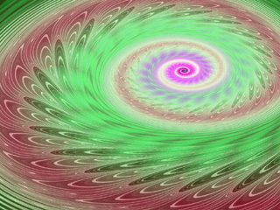


分形图案欣赏
绚丽多彩的人工分形图案

Slide 85

分形图案欣赏

Slide 86
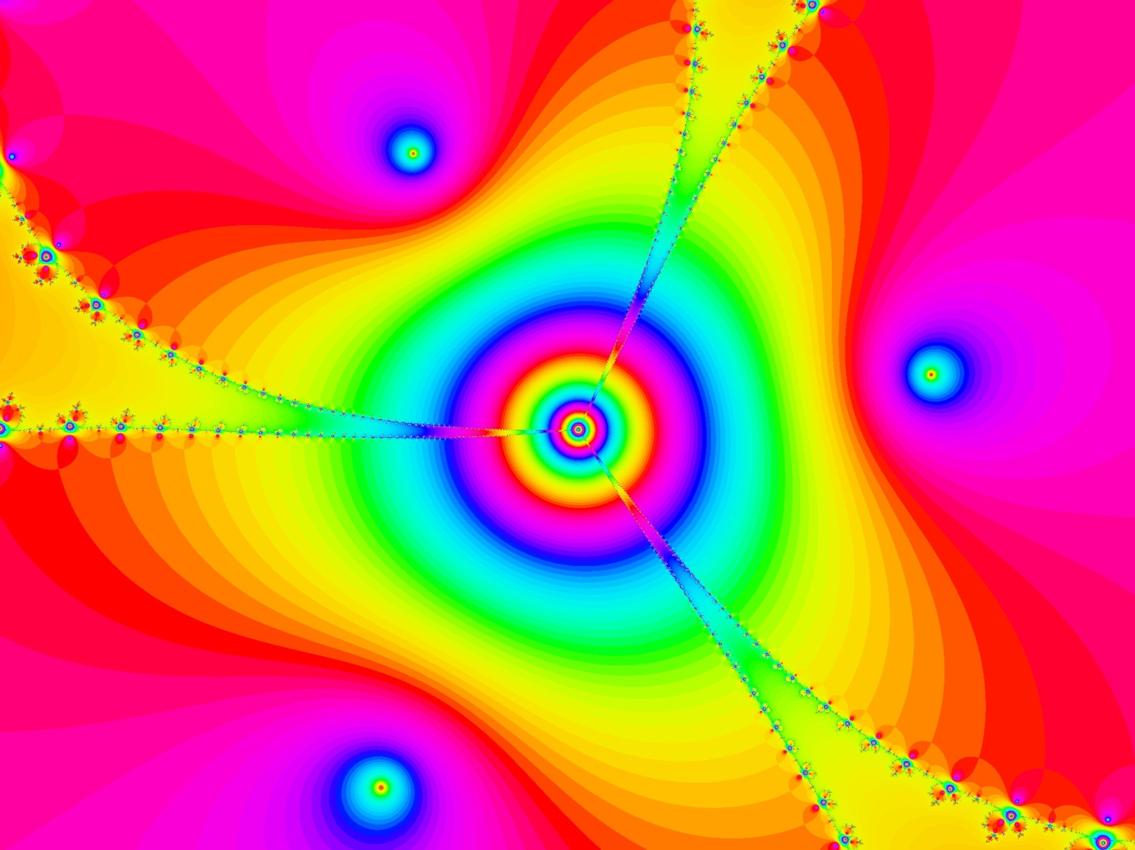
分形图案欣赏

Slide 87

